Slide 1
Belbin presentatie ZESC
Regio Scouting Zeeland | Versie 1.0

Slide 2
Aantal misvattingen t.a.v. succesvol samenwerken
Misvatting #1: Harmonieuze teams zijn succesvoller.
Misvatting #2: Hoe groter het team hoe beter het is.
Misvatting #3: Het hangt allemaal af van een goede leider.
Misvatting #4: Intelligentie is een doorslaggevende factor om succesvol samen te werken.

Slide 3
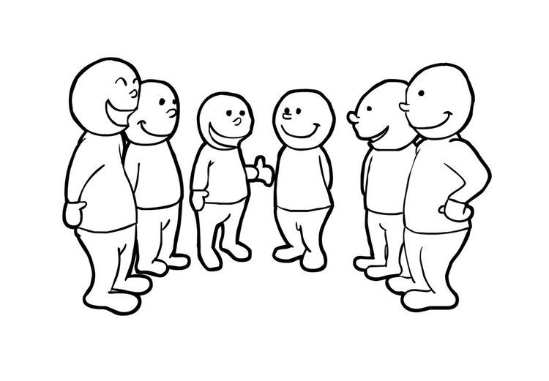
Belbins onderzoekmethode
Meer dan 20 jaar onderzoek.
Op basis van management spellen.
Deelnemers moesten een aantal (psychologische) tests invullen, waaronder persoonlijkheidsvragenlijsten en intelligentietests.
Tijdens het spel werd het gedrag van teamleden geobserveerd.
Belbin komt tot 8 type mensen die nuttig zijn voor teams.
Na verloop van tijd was Belbin in staat om aan het begin van het spel te voorspellen welk team zou gaan winnen. Dit op basis van de samenstelling van het team.

Slide 4
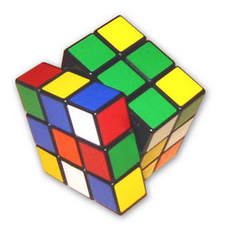
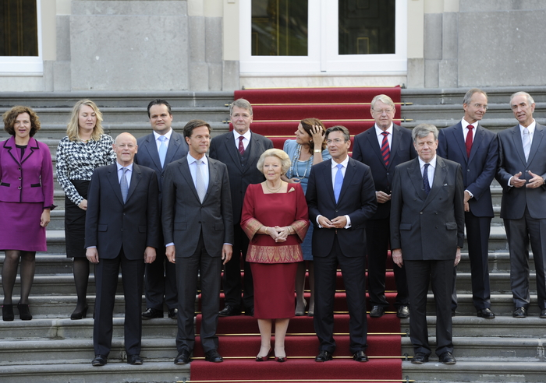
Teamsucces volgens Belbin
Gedrag van teamleden is een doorslaggevende succesfactor, intelligentie niet.
De samenstelling van een team heeft grote invloed op het succes van een project/ opdracht.

Slide 5
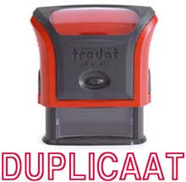
Teamsucces volgens Belbin
Geen duplicaten in het team.
Geen evenwichtige persoonlijkheden, maar mensen die elkaar tegenwicht bieden!

Slide 6
Teamsucces volgens Belbin
De ideale teamgrootte ligt tussen de 4 en 6.
Effectieve leiders moeten worden gezocht onder Voorzitters of Vormers.
Notes:
In de praktijk zie je vaak dat er op zaterdagen dezelfde progrmama’s worden gedaan. Ook wordt regelmatig teruggevallen op programma’s uit het verleden.
Wanneer is een activiteit / spel goed?
Iets nieuws (afwisseling)
Uitdagend (op niveau)
Scouting (zie ook module spelvisie)
Goed uitgewerkt / thema (zie ook module presenteren en uitleggen van activiteiten)
…..

Slide 7
De 8 teamrollen
Een teamrol is een gedragspatroon dat kenmerkend is voor de interactie tussen een teamlid en de andere teamleden.
Bedrijfsman
Voorzitter
Vormer
Plant
Bron onderzoeker
Monitor
Groepswerker
Zorgdrager

Slide 8
De belbin test

Slide 9
Samenvatting teamrollen Belbin
Type | Typische kenmerken | Positieve kwaliteiten | Toelaatbare zwakheden
Bedrijfsman | Behoudend, plichtsgetrouw, voorspelbaar. | Organisatietalent, gezond verstand, praktisch, harde werker, zelfdiscipline. | Gebrek aan flexibiliteit, niet ontvankelijk voor ideeën die hun waarde nog niet hebben bewezen.
Voorzitter | Kalm, beheerst veel zelfvertrouwen. | Beoordeelt iedereen die een bijdrage kan leveren zonder vooroordelen op zijn merites en handelt daarnaar. Zeer doelgericht. | Geen uitblinker in intellect of creatieve aanleg.
Vormer | Veel energie, extravert, dynamisch. | Gedreven en gemotiveerd om iets te doen aan inertie en ondoelmatigheid. | Ongeduldig, snel geïrriteerd, geneigd tot bruuskeren.
Plant | Individualistisch, serieus, onorthodox. | Genialiteit, fantasie, intellect, kennis. | In ivoren toren en geneigd praktische details of protocol te veronachtzamen.
Bron onderzoeker | Extravert, enthousiast, nieuwsgierig, communicatief. | Goed in het leggen van contacten en het exploreren van nieuwe ontwikkelingen. Reageert goed op uitdagingen. | Verliest snel interesse wanneer het eerst enthousiasme over is.
Monitor | Nuchter, weinig emoties, voorzichtig. | Goed beoordelingsvermogen, kundig, zakelijk, kritisch. | Mist inspiratie en het vermogen om anderen te inspireren.
Groepswerker | Sociaal gericht, mild en gevoelig. | Reageert positief op mensen en situaties en bevordert de teamgeest. | Besluiteloos in tijden van crisis.
Zorgdrager | Nauwgezet, ordelijk, gewetensvol, gespannen. | Kan dingen goed afmaken, perfectionist. | Heeft de neiging zich te veel zorgen te maken over kleine dingen, dingen niet los kunnen laten.

Slide 10
Wat ligt er aan een teamrol ten grondslag?
Teamrol gedrag
1. Ervaring
2. Gedwongen situaties
3. Persoon-lijkheid
4. Rol leren
5. Huidige waarden en motivatie
6. Mentale vaardig-heden
Ervaring. Bijvoorbeeld (nare) ervaringen uit het verleden, waardoor je bepaald gedrag wel of niet vertoond.
Mentale vaardigheden. Intelligentie, cognitieve capaciteiten, waarmee je je gedrag kunt beïnvloeden.
Gedwongen situaties. Omgevingsfactoren die van invloed zijn, bijvoorbeeld sollicitatie.
Huidige waarden en motivatie. Normen en waarden, bijvoorbeeld een streng overtuigd geloof.
Persoonlijkheid. Introvert versus extravert, of gespannen of ontspannen.
Rol leren. Geleerd, bijvoorbeeld door trainingen, school/ universiteit.

Slide 11
Toelaatbare en niet toelaatbare zwakheden
Teamrol | Toelaatbaar | Niet toelaatbaar
Plant | Sterk gericht op ideeën zonder op praktische zaken te letten. | Houdt ideeën voor zichzelf wanneer samenwerking tot betere resultaten zou leiden.
Bron onderzoeker | Verliest enthousiasme wanneer de eerste opwinding voorbij is. | Laat ouders in de steek door afspraken niet volledig na te komen.
Voorzitter | Laat het werk graag aan iemand anders over als de kans zich voordoet. | Schrijft de prestaties van het team aan zijn eigen persoon toe.
Vormer | Raakt gauw gefrustreerd en geïrriteerd. | Is niet in staat de situatie te redden met humor of een verontschuldiging.
Monitor | Sceptisch met redenen. | Cynisch zonder redenen.
Groepswerker | Besluiteloos bij cruciale kwesties. | Gaat situaties die stress met zich mee kunnen brengen uit de weg.
Bedrijfsman | Houdt vast aan orthodoxe methoden die hun waarde hebben bewezen. | Houdt veranderingen tegen.
Zorgdrager | Perfectionistisch. | Geobsedeerd gedrag.

